Slide 1
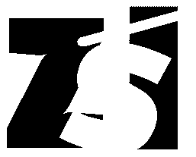
Příjemce | Základní škola, Třebechovice pod Orebem, okres Hradec Králové
Registrační číslo projektu | CZ.1.07/1.1.05/02.0010
Název projektu | Digitalizace výuky
Číslo prioritní osy | 1/1.1
Předmět | Přírodopis
Téma | Obojživelníci – naši obojživelníci
Ročník | sedmý
Autor | Mgr. Lenka Pechová

Slide 2
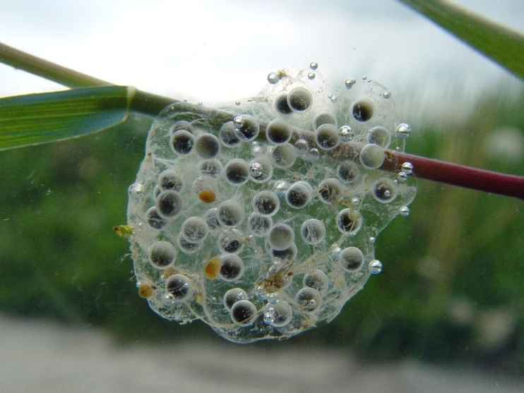
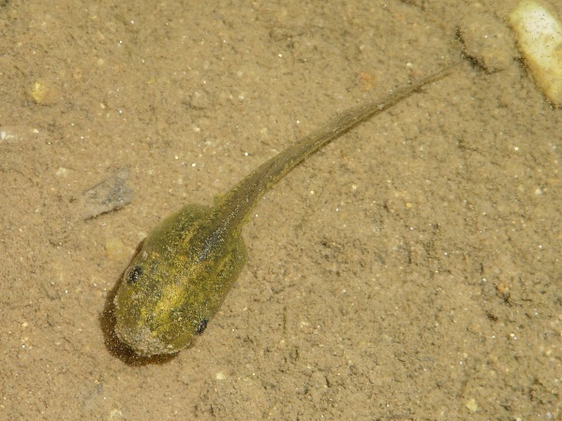
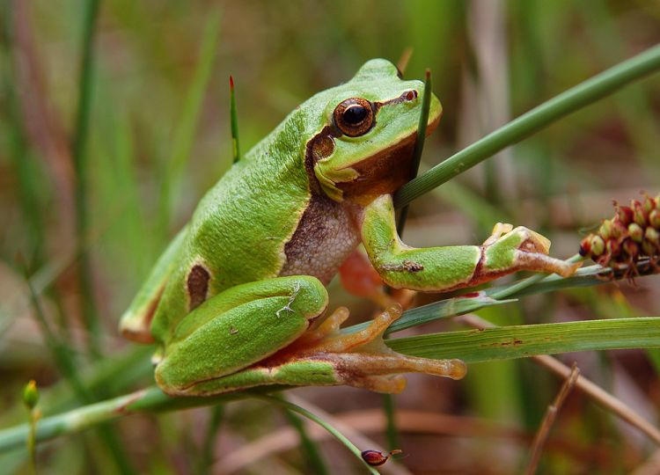
Obojživelníci
Naši obojživelníci

Slide 3
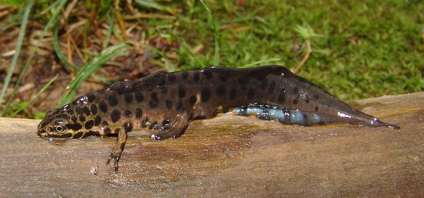
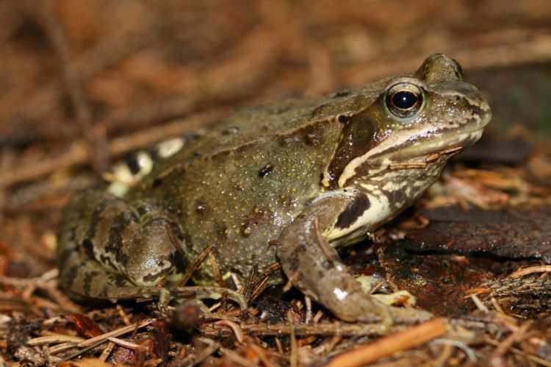
Naši obojživelníci
Prohlédni si obrázky a urči jeden znak, podle kterého můžeš vyobrazené
obojživelníky rozdělit do dvou skupin.
……………………………….
……………..….………….
Doplň názvy obou skupin obojživelníků: …………………………………………….
…………………………………………….
Dokážeš vyobrazené druhy určit? Pokud ne, využij učebnici nebo
atlas.

Slide 4
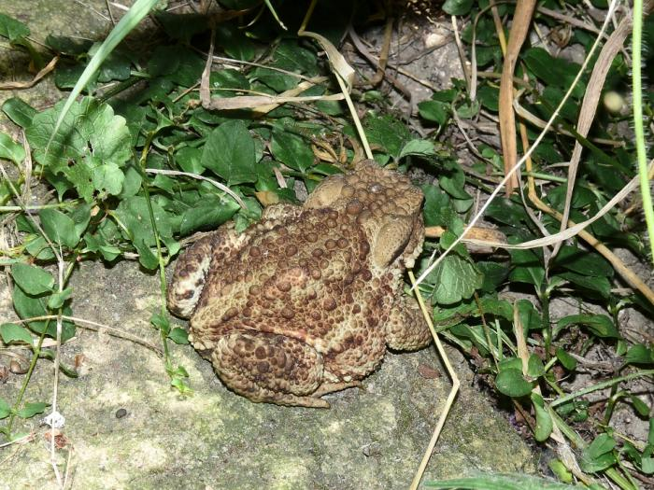
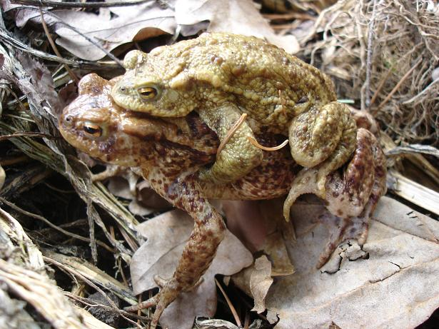
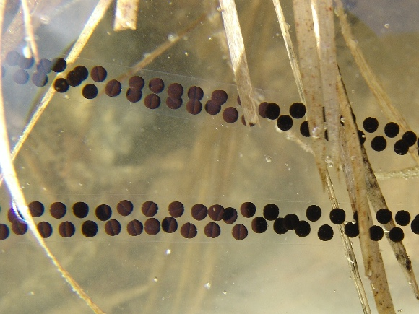
Naši obojživelníci
Víš jak se jmenuje naše největší žába?
Co víš o jejím životě?

Slide 5
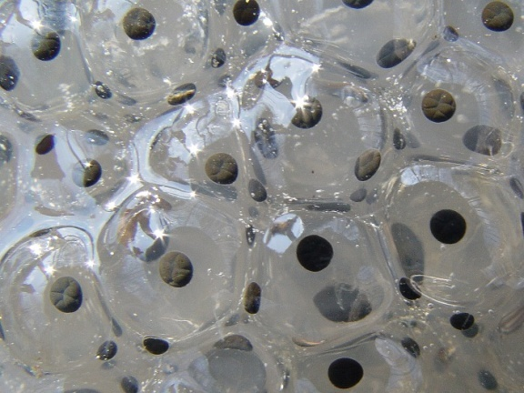
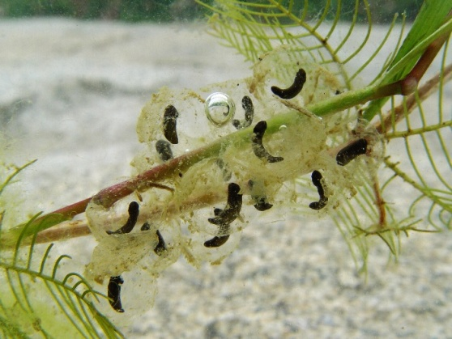
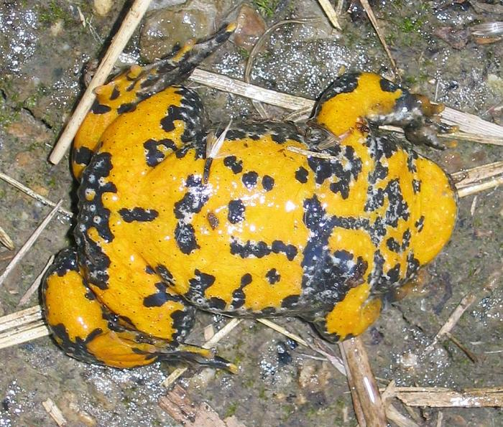
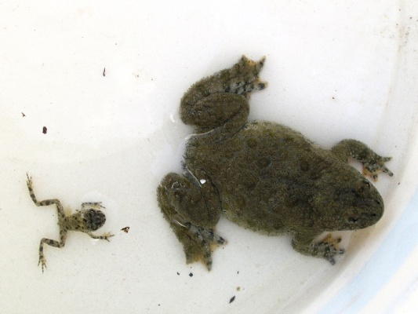
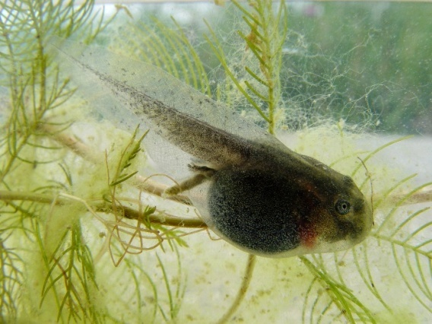
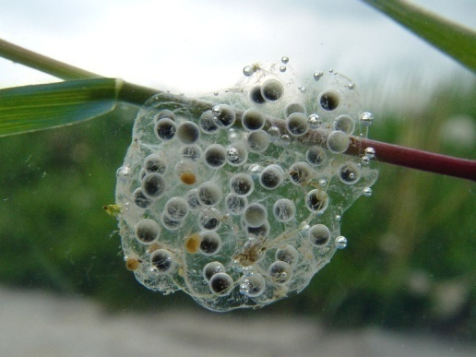
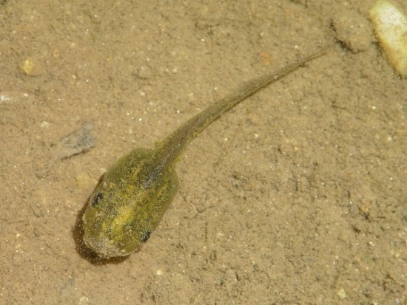
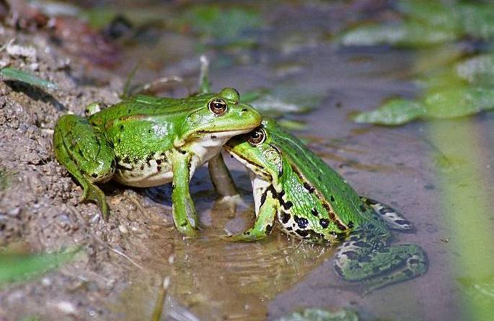
Naši obojživelníci
Urči další naše obojživelníky. Můžeš využít učebnici i atlas.

Slide 6
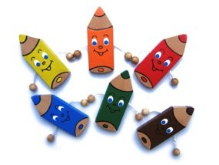
Zápis
Obojživelníci
bezocasí
- ropucha obecná CH
bradavičnatá kůže
zavalité tělo
žije ve vlhku
- kuňka žlutobřichá CH
bradavičnatá kůže
žije ve vodě
- skokan zelený
sameček vydává skřehotavý zvuk – ozvučné měchýřky
- skokan hnědý
vyvinuté zadní končetiny – skákání
- rosnička zelená CH
žije ve větvích
přísavky na koncích prstů

Slide 7
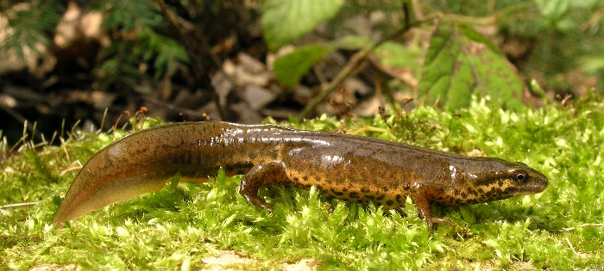
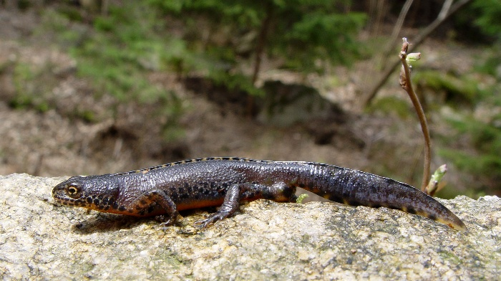
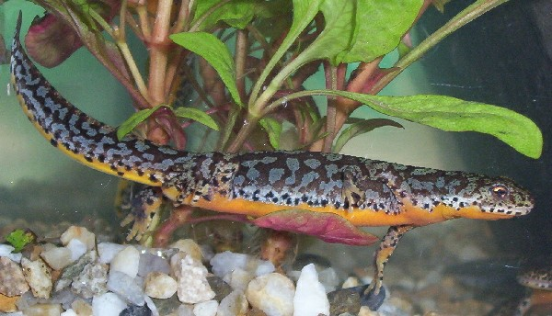
Naši obojživelníci
Na obou obrázcích je jeden živočišný druh – vysvětli.
Pohlavní dvoutvárnost - sameček se liší od samičky např. barvou, velikostí…
Vyhledej v atlase další druh čolka, který u nás žije.

Slide 8
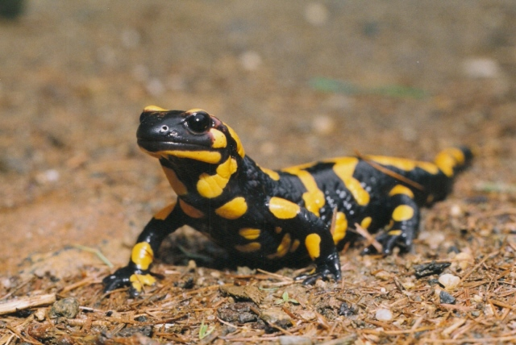
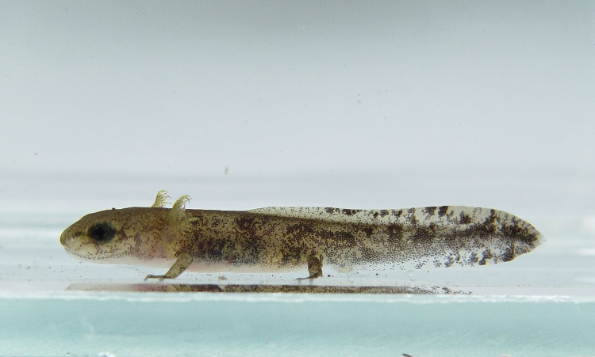
Naši obojživelníci
Vysvětli pojem živorodost.
Samička rodí živá mláďata – např. samička mloka skvrnitého rodí pulce do vody.

Slide 9
Zápis
2) ocasatí
- čolek obecný CH
pohlavní dvoutvárnost – sameček se liší od samičky /barvou, velikostí…/
žije ve vodě
- čolek horský CH
žije ve vodě
- mlok skvrnitý CH
živorodý – samička rodí pulce do vody
žije ve vlhku

Slide 10
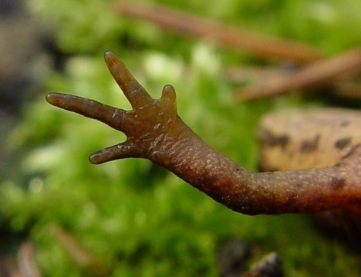
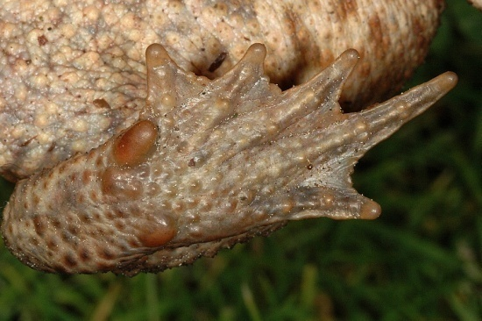
Procvičení učiva
Doplň text:
Přísavné terčíky na koncích prstů má ……………………………………………………………….
Zavalité tělo a krátké nohy má………………………………………………………………………….
Vysoký hřeben v době rozmnožování má sameček ………………………………………….
Vajíčka tvořící ve vodě „šňůrku korálků“ má …………………………………………………….
Ozvučné měchýřky v koutcích úst má sameček ……………………………………………….
Do vody rodí pulce samička………………………………………………………………………………
Pestře zbarvené břicho a bradavičnatou kůži má …………………………………………….
Černou kůži se žlutými skvrnami má…………………………………………………………………
K obojživelníkům žijícím ve vlhku patří……………………………………………………………..
Mohutné zadní končetiny má……………………………………………………………………………
Porovnej končetinu ocasatého a bezocasého obojživelníka.
čolek
ropucha

Slide 11


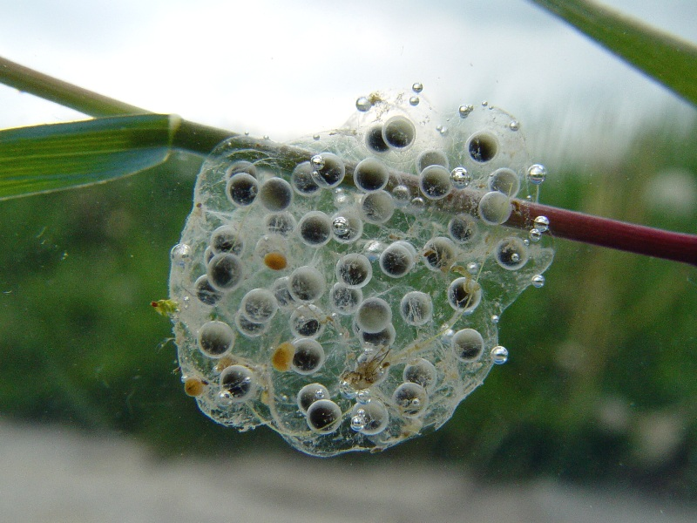
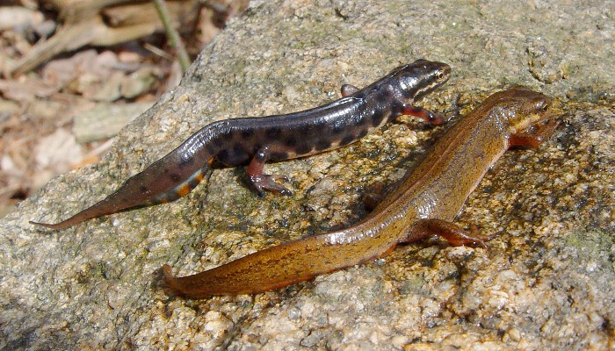
Procvičení učiva

